Slide 1
横琴粤澳深度合作区“封关”对澳门融入国家发展大局的几点思考
蒋朝阳
澳门大学法学院
2024.03.07

Slide 2
目次
横琴“封关”的基本意涵
澳门参与国家发展大局的基本情况
横琴“封关”对澳门融入国家发展大局的重要意义
横琴“封关”后政策优势如何落实

Slide 3
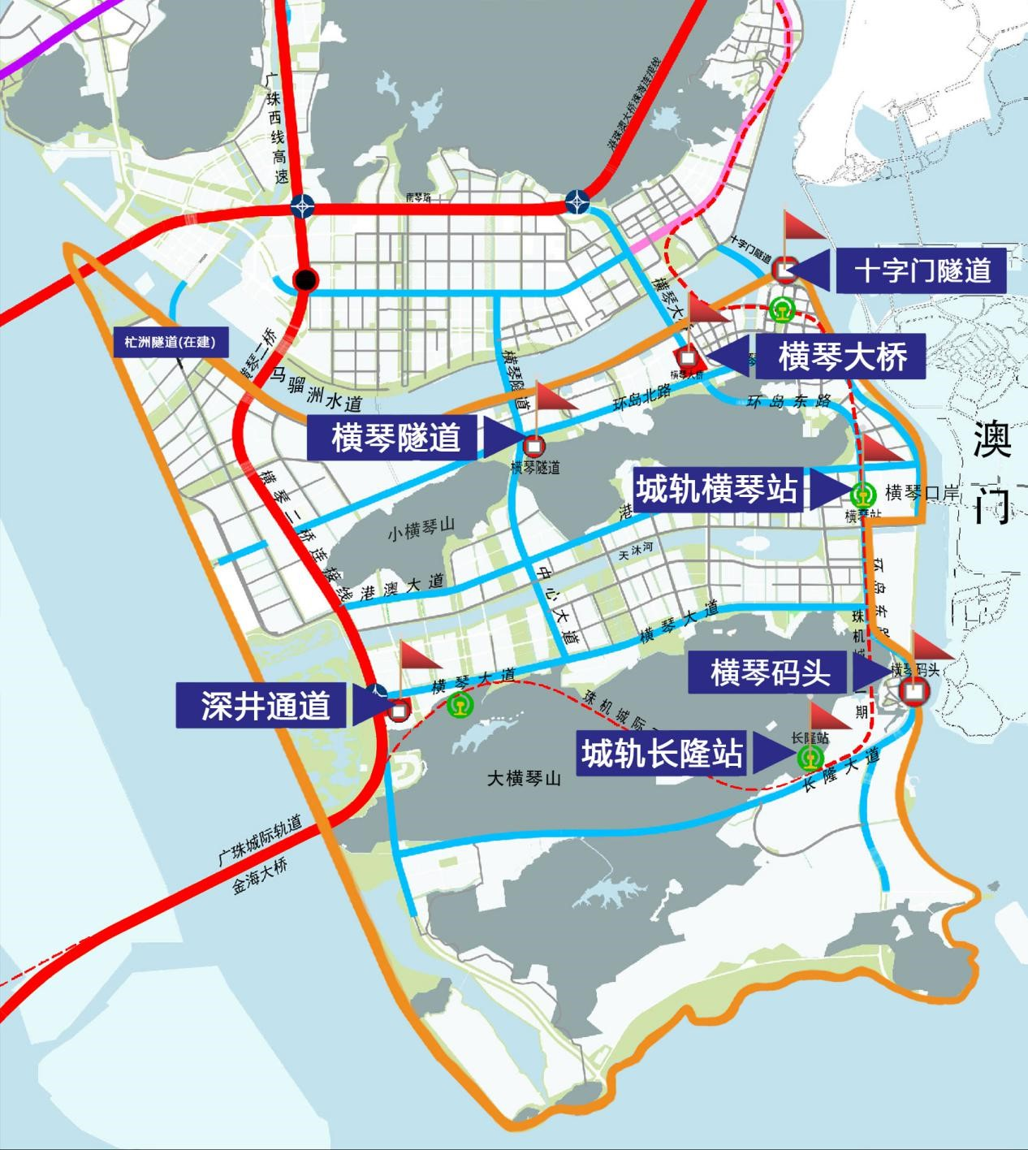
横琴深合区于2024年3月1日起“封关”

Slide 4
一、横琴“封关”的基本意涵
“封关”
  海关术语，指的是在特定区域内实施特殊的海关监管政策
“一线”、“二线”
  横琴岛“一线”和“二线”之间的海关监管区域，总面积约106平方公里。“一线”是指横琴与澳门特别行政区之间；“二线”是指横琴与中华人民共和国关境内其他地区之间
“分线管理”
  目的：“一线”放开、“二线”管住，人员进出高度便利，在跨境金融、市场准入、数据跨境流动等领域提升开放水平
  海关措施：经“一线”从澳门进入合作区的货物可予以免税或保税，自用及合理数量的物品可予以免税，其中，免（保）税货物在合作区内符合条件的主体之间自由流转，经“二线”从合作区进入内地其他地区视同进口，按进口货物有关规定办理海关手续

Slide 5
为什么要“封关”？“封关”是深合区发展最基础的前提
塑造琴澳一体化总体发展新格局
  延续一衣带水的历史脉络，构建“十字轴带、三大片区”总体发展格局，从“琴澳同源”走向“琴澳一体化”
  构建与澳门一体化高水平开放新体系
  国际一流的营商环境
  粤澳“四共”新体制
丰富澳门“一国两制”新实践
  促进澳门经济适度多元
  便利澳门居民生活就业
  建设琴澳智慧低碳共生新城市
  区域协同发展

Slide 6
二、澳门参与国家发展大局的基本情况
国家主席习近平在2018年就指出，“香港、澳门融入国家发展大局，是‘一国两制’的应有之义，是改革开放的时代要求，也是香港、澳门探索发展新路向、开拓发展新空间、增添发展新动力的客观要求”
  粤港澳大湾区建设（2019.2）
  横琴粤澳深度合作区建设（2021.9）
  “一带一路”建设（2018）
  与其他区域合作
  乡村振兴：江西修水、贵州从江

Slide 7
1、粤港澳大湾区建设（《规划纲要》：49项内容指向澳门，澳门作为四中心城市之一）
一中心：世界旅游休闲中心
一平台：中--葡语系国家商贸合作服务平台
一基地：以中华文化为主流，多元文化共存的交流合作基地

Slide 8
2、横琴粤澳深度合作区建设（2021.9）
深合区设立和发展
  2021年9月5日，中央发布《横琴粤澳深度合作区建设总体方案》（《总体方案》），横琴粤澳深度合作区管理机构挂牌成立
    2023年2月8日，《横琴粤澳深度合作区发展促进条例》（以下简称《促进条例》）经广东省人大常委会审议通过正式发布，自2023年3月1日起施行
    2024年初，《横琴粤澳深度合作区建设总体规划》
“一条主线”
    助力澳门经济适度多元发展
    合作区的成立“是丰富 ‘一国两制’实践的重大部署，是为澳门长远发展注入的重要动力，有利于推动澳门长期繁荣稳定和融入国家发展大局”
“四新”目标
    促进澳门经济适度多元发展的新平台、便利澳门居民生活就业的新空间、丰富”一国两制“实践的新示范和推动粤港澳大湾区建设的新高地
“四新”任务
    发展促进澳门经济适度多元新产业、建设便利澳门居民生活就业新家园、构建与澳门一体化高水平开放新体系、健全粤澳共商共建共管共享新体制

Slide 9
3、“一带一路”建设（2018）
《国家发改委与澳门特区政府关于支持澳门全面参与和助力“一带一路”建设的安排》,（2018）
特区政府：实施《关于支持澳门全面参与和助力“一带一路”建设的安排》重点工作及分工方案：2019-2023每一年度
  金融领域
  经贸交流合作
  民心相通
  与大湾区其他城市合作

Slide 10
4、其他区域合作
泛珠合作（9+2）
  2014：《泛珠三角区域深化合作共同宣言（2015 年-2025年）》
粤澳合作
  2011：粤澳合作框架协议
  合作开发横琴
  珠江口西岸
  澳珠协同发展
  澳门与广州南沙合作
闽澳合作：2016
川澳合作：2018
沪澳合作：2019《关于建立沪澳合作会议机制的安排》
桂澳合作：2017

Slide 11
三、横琴“封关”对澳门融入国家发展大局的重要意义
横琴深合区的法律地位
横琴“封关”对澳门融入国家发展大局重要意义

Slide 12
1、横琴深合区的法律地位
对几个观点的评析
    “租管地”：澳大横琴校区
    “公法人”
宪法组织法：中央设立的跨境区域合作区
  宪法第30条：未改变行政区划
  地方组织法第80条：区域合作区
    县级以上的地方各级人民政府根据国家区域发展战略，结合地方实际需要，可以共同建立跨行政区划的区域协同发展工作机制，加强区域合作。
  澳门基本法：特别行政区与内地合作事务

Slide 13
主要特点和优势
1、跨境合作区
  不同于澳门与其他区域合作
  不同于前海、南沙、上海自贸区、海南自贸区
2、跨制合作区
  “一国”之内，特别行政区之外，“两制”融合
  在澳门特别行政区之外“一国两制”新平台，发挥“一国两制”的优势
    澳门自由贸易和自由港优势
3、跨级合作区
  中央设立，不是澳门的“租管地”，也不是国家法律中的“公法人”
  “四新”管理机构，经济发展和属地管理分设，中央有关部门、广东省政府、珠海市人大和政府与澳门特区政府协调机制
4、跨域合作区
  跨域制度衔接、机制对接
  复合型法律关系：“央地”关系、中央与特别行政区关系、合作区内部关系

Slide 14
2、横琴“封关”对澳门融入国家发展大局重要意义
《总体规划》中的总体要求
  推动琴澳一体化发展
    构建与澳门一体化高水平开放的新体系
  支持澳门更好融入国家发展大局，为澳门“一国两制”实践行稳致远注入新动能
    促进澳门经济适度多元
      科技研发和高端制造、中医药等澳门品牌工业、文旅会展商贸、现代金融

Slide 15
2.1融入跨境治理
“境”之含义
  边境、关境，不是国境
  澳门与内地之边境，澳门与内地不同的关税区境
琴澳一体化
  四要素跨境高效便捷流动
    “二线”封关运作后，实施智慧监管、信用监管、分类监管、风险监管，构建与合作区发展相适的海关监管制度体系
    人员进出高度便利
    便捷资金跨境流动
    促进国际互联网数据跨境安全有序流动

Slide 16
2.2融入跨制治理，两制融合
发挥澳门自由贸易和自由港优势
  利好之一：免（保）税货物适用主体范围广泛，利好合作区各类经营主体进口免（保）税货物
  利好之二：免（保）税货物范围不再限定为“用途与生产有关”，利好有机器、设备等进口自用需求的经营主体
  利好之三：“一线”保税货物范围扩大至全品类，直接利好有货物“暂进复出”需求的经营主体
  利好之四：对部分“一线”进出免（保）税货物实行简化申报，大幅简化海关手续
  利好之五：含进口料件的加工增值30%及以上的货物经“二线”进入内地可免征进口关税，直接利好科技研发、中医药等澳门品牌工业和制造业经营主体

Slide 17
2.3融入跨级治理
健全合作区开发管理机构“双主任”运行机制
提升合作区开发执行机构运行效能
  执行委员会主要负责人由澳门特别行政区政府派人专职担任
  加强与中央和国家机关有关部门、管理委员会成员单位、广东省委和省政府派出机构的沟通协调
  允许符合条件的境外人员可根据工作需要知悉有关国家秘密、工作秘密
  建立健全广东省人民政府派出机构、合作区执行委员会、珠海市三方重大事项通报、重要工作衔接的协同工作机制
粤澳协商建立收益共享机制
  合作区国有土地使用权出让收入扣除成本后由合作区与珠海市均等共享

Slide 18
2.4融入跨域治理
融入深合区发展促进立法
  根据需要适时制定有关地方性法规，条件成熟时，推动在国家层面立法
  用足用好珠海经济特区立法权，积极开展合作区“小切口”立法
深合区享有省级经济社会管理权限
  可以提出暂时调整或者暂时停止适用现行法律规定
  可以暂时调整或者暂时停止适用现行行政法规规定
  衔接澳门规划体系
法律事务的融入
  允许在合作区注册的港澳资企业选择适用香港法律、澳门法律解决合同纠纷。支持合作区法院依法有序扩大涉外民商事案件管辖范围，支持在合作区依法试点受理没有连接点但当事人约定管辖的涉外民商事案件
  允许聘任中国籍澳门法律专业人士担任合作区法院法官
  简化跨境司法交流合作审批程序，建立琴澳司法机关直接沟通交流机制

Slide 19
四、横琴“封关”后政策优势如何落实
1、横琴封关运行政策（截止2024.2）
  第一阶段政策，在封关运行一定时间后需要总结调整
  在风险管理与政策优势的发挥之间取得平衡
2、政策优势的落实和发展

Slide 20
1.1货物类
01关于横琴粤澳深度合作区货物有关进出口税收政策的通知
02关于调整横琴粤澳深度合作区有关增值税和消费税退税货物范围的通知
03关于发布《中华人民共和国海关对横琴粤澳深度合作区进口货物免税管理办法》的公告
04关于发布《中华人民共和国海关对横琴粤澳深度合作区加工增值货物内销税收征管办法》的公告
05关于横琴粤澳深度合作区免保税货物简化申报要求的公告

Slide 21
1.2物品类
01关于横琴粤澳深度合作区个人行李和寄递物品有关税收政策的通知
02关于经横琴粤澳深度合作区“二线”进入内地物品的来源及其缴税情况等认定标准的公告
03关于允许澳门居民携带相关动植物产品进入横琴粤澳深度合作区的公告

Slide 22
1.3综合管理类
01关于发布《中华人民共和国海关对横琴粤澳深度合作区监管办法》的公告
02关于横琴粤澳深度合作区“二线”通道通行功能的通告
03关于横琴粤澳深度合作区“二线”通道人员及车辆出岛方式的通告
04关于联合印发《横琴粤澳深度合作区“二线”封关运行信用信息管理使用（暂行）办法》的通知
05关于联合印发《横琴粤澳深度合作区“二线”通道信用通行名单申报管理工作指引（暂行）》的通知

Slide 23
2、政策优势的落实和发展
跨境流动
  “一线放开”“二线管住”：针对货物、物品
    不仅是消费岛，主要是“产业岛”
  人员
    “一线”横琴口岸“常旅客”计划
    “二线”进出自由，离岛抽查车辆、物品（获得感问题）
  资金：电子围网；自由流入流出和资本项目可兑换；外债管理；境外上市、发债
  数据：大湾区科研数据跨境管理试点、联合建立跨境专用科研网络
跨制治理
  如何进一步发挥澳门自由贸易和自由港的优势
  助力国家“双循环”战略实施
跨级治理
  管理机构运行机制的健全、执行机构运行效能进一步提升
跨域治理
  高水平贸易投资便利化措施、高度便利的市场准入制度、与澳门市场一体化衔接澳门的监管标准和规范制度
  琴澳之间“双向”规则衔接、体制对接

Slide 24
谢谢！
进一步联系：cyjiang@um.edu.mo

